Slide 1
第十四課 大衛王重拾王權（撒下17:24-20章）
I. 撒下17:24—19:8
押沙龍死
大衛哀働
II. 撒下19:9-43
（撒下16:1-14）
大衛重返耶路撒冷
以色列與猶大的衝突
III. 撒下20
示巴背叛大衛
亞瑪撒被殺
示巴被斬首
大衛重建政府

Slide 2
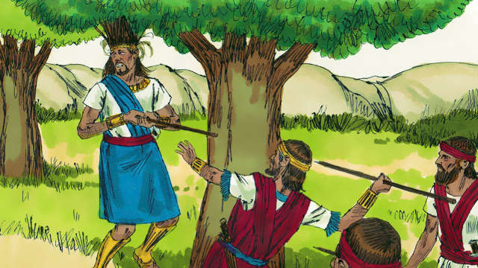
第十四課 大衛王重拾王權（撒下17:24-20章）
押沙龍的死 （17:24—19:8）
大衛過了約旦河，押沙龍追上來
押沙龍的元帥是亞瑪撒（大衛的姐姐亞比該的兒子）
大衛得到亞捫族的幫助，被贈食物
大衛預備與押沙龍交戰
派遣三隊軍兵 --- 約押/亞比篩/以太
出發前囑咐將領們“寬待押沙龍”– 與一般的“戰前動員”相反
軍隊在以法蓮樹林里交戰
押沙龍的軍隊不擅長樹林的地形，死傷慘重
押沙龍被掛在樹枝上
約押將其殺死

Slide 3
第十四課 大衛王重拾王權（撒下17:24-20章）
押沙龍的死（17:24—19:8）
大衛哀慟
兩位報信的 “好消息”？
大衛所關心得不是戰爭的結果，而是押沙龍的平安
大衛在城們樓哀哭
約押責備大衛
因為大衛的哀傷，眾民得勝的歡樂變成悲哀
約押斥責大衛
將士們沒有榮耀，反得羞愧
大衛愛那恨你的，恨那愛你的
若不改變，大衛將失去大家的擁護
大衛起來，眾民得安慰

Slide 4
第十四課 大衛王重拾王權（撒下17:24-20章）
觀察與分析
押沙龍的死
押沙龍一生精心籌劃，最後竟然因為自己的頭髮而失敗
“人心多有計謀；惟有耶和華的籌算才能立定”【箴言19:21】
我們所引以為榮的，可能是讓我們失腳的
在他危難之間，旁邊也沒有士兵幫助他
大部分跟從他的人都是“吃餅得飽”
當他掛在樹上的時候，是否後悔自己的背叛？
他可能在回顧自己的一生，
可能在希望大衛到來，大衛會再次放他一馬
他的死亡也符合聖經對於悖逆的孩子的懲罰 – 被石頭打死 （申21:21）

Slide 5
第十四課 大衛王重拾王權（撒下17:24-20章）
觀察與分析
大衛的反應
大衛作為父親，對押沙龍有愛護，卻失了原則。
因為他罪疚感， 認為他自己的罪影響了押沙龍，似乎有點父債子還。
神是有公義的，申命記24:16 特別提到“不可因父殺子，也不可因子殺父”
押沙龍的結局是他自己選擇背叛，大衛已經過分地退讓。
大衛作為父親，對兒子有憐憫是可以理解的。
大衛作為君王，卻是失職的
大衛把自己的愛恨情仇放在國家和民族的利益之上。若不速戰速決，外邦人會稱亂而入，以色列人又要遭遇長期的戰亂
大衛戰前沒有給將士打氣，戰後沒有與百姓同慶，反而為敵人哀哭，嚴重影響了將士和百姓的情緒。試想，不少人為了保護大衛失去親人，這樣會讓他們覺得白白送了性命
大衛的問題是沒有把做父親和做君王的責任分清楚；我們也很容易因為內疚而放棄原則，表現在：
家庭裡，可能工作忙不能陪孩子，就對孩子的不順服行為不及時糾正
職場上，可能對下屬不能得到升遷而內疚，就降低了對他的工作要求
在教會裡，可能因為某位弟兄姐妹特別有愛心，就不想給他應有的督促和勸勉

Slide 6
第十四課 大衛王重拾王權（撒下17:24-20章）
觀察與分析
約押的忠心？
什麼是真正的忠心？
服從在位掌權者的命令 – 最重要的
當我們選擇性服從，就是不服從。將自己的看法凌駕於掌權者的
約押覺得大衛的做法不對，也要先遵守，把押沙龍捉了來見大衛，再向大衛進言
為掌權者的利益著想
約押殺死押尼珥，就不是從大衛的利益出發
約押勸大衛，就是幫助了大衛
從對方的角度出發
有時候真話也要說的合時宜
如果不管時間場合的講，還美其名曰做“忠臣”，其實是給自己標榜，對方並不能得到幫助。

Slide 7
第十四課 大衛王重拾王權（撒下17:24-20章）
大衛重返耶路撒冷
大衛回耶路撒冷 19:9-18
大衛與士每 16:5-14 19:18-23
大衛與米非波設/洗巴 16:1-5 19:24-30
大衛善待巴西萊 19:31-39
以色列人和猶大人為王起爭論 19:40-43

Slide 8
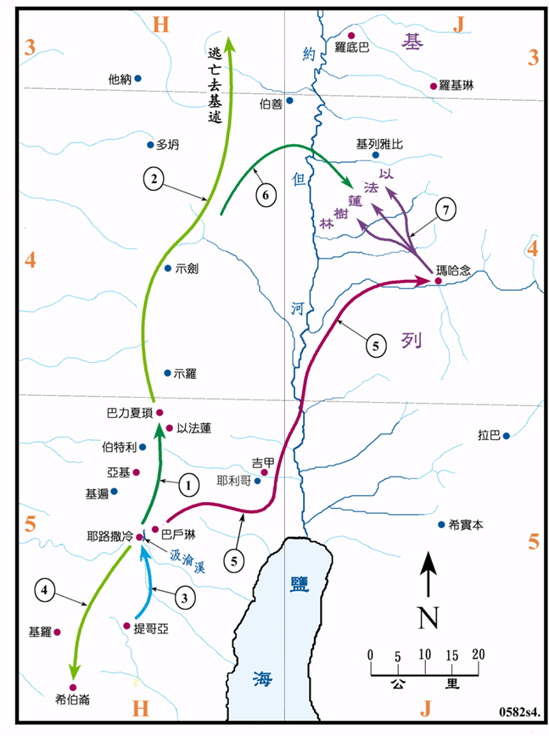
第十四課 大衛王重拾王權（撒下17:24-20章）
大衛回耶路撒冷 19:9-18
以色列 vs 猶大
立亞瑪撒作元帥是精明的政治安排
大衛與士每 16:5-14， 19:18-23
士每的咒罵
大衛的赦免與懲罰
大衛與米非波設/洗巴 16:1-5， 19:24-30
洗巴虛假的指控
米非波設的忠誠與感恩
大衛的判決
大衛善待巴西萊 19:31-39
大衛報恩
巴西萊舉薦金罕
以色列人和猶大人為王起爭論 19:40-43
產生內訌

Slide 9
第十四課 大衛王重拾王權（撒下17:24-20章）
重點與應用
比較大衛的倉皇出逃和凱旋而歸，你看見神的手是如何帶領的他的嗎？ 當我們在難處中時，你相信神也帶領你嗎？
約押、士每 、米非波設、洗巴 、巴西萊對待王的動機、態度、和做事說話的方式各有不同，你從中學習到怎樣的功課？
以色列人和猶大人是為什麼事情起了紛爭？ 他們基本上是否都希望為自己爭取利益呢？ 社會上和教會內的紛爭是否也有類似的原因？ 思想箴言19：21：「人心多有謀計;惟有耶和華籌的算才能立定。 」

Slide 10
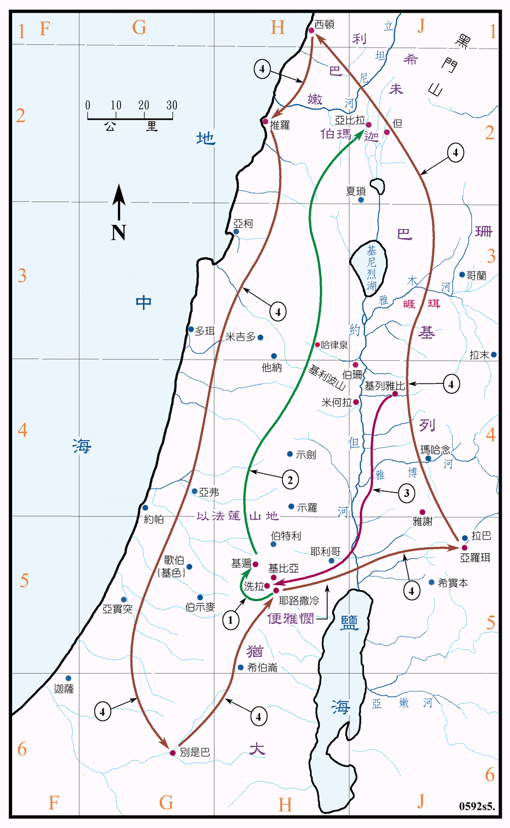
第十四課 大衛王重拾王權（撒下17:24-20章）
示巴背叛大衛 （撒下20:1-26）
以色列人跟隨示巴離開大衛
示巴出來挑破以色列人與大衛的關係
猶大人跟從大衛回耶路撒冷
大衛將十個妃嬪禁在冷宮（參考申24:4）
追殺示巴
大衛派遣亞瑪撒三天之內招聚猶太人，亞瑪撒逾期未歸
大衛再派亞比篩帶入追趕示巴
約押暗算了亞瑪撒，重新拿回指揮權
亞比拉智慧婦人獻城
示巴走遍以色列，直至亞比拉
約押圍困示巴，對城築壘，用錘撞城
婦人獻示巴首級，挽救全城
大衛的官員

Slide 11
第十四課 大衛王重拾王權（撒下17:24-20章）
觀察與分析
大衛的遭遇預表了耶穌
以色列人與猶太人對他並非真心跟從
以色列人只計較應得的更多（十份）
猶太人認為自己與大衛有裙帶關係，更加得天獨厚
他們都是關心自我的利益；並非真正地將大衛王看作神的受膏者。
猶太人是押沙龍造反的主要主持者
以色列人隨便就被一個名不經傳的示巴帶走了，
耶穌在世上的日子
猶太人也以為他是來帶他們反對羅馬統治的王，當事與願違時，他們也厭棄了基督
今天的信徒
我們也承認主耶穌的權柄，但是當聖經的教導與我們想像的不一樣，或者神沒有馬上給我們求的，我們也就放棄了
當掌權的（丈夫，父母，在位掌權的，教會領袖）要我們做我們不願意做的，我們也就不承認他們的權威

Slide 12
第十四課 大衛王重拾王權（撒下17:24-20章）
觀察與分析
智慧婦人與堅固城堡
智慧婦人了解了約押所要是引起叛亂的示巴，就當機立斷，勸眾人斬首示巴
我們的屬靈生命也像一座城堡，如果裡面有讓我們被攻擊的，就需要即時對付，斷絕影響
不交出示巴的結果是城毀人亡
不滅絕生命的罪就會讓我們有破口，被敵人攻擊，陷於危險境界
我們弟兄姐妹可以彼此守望

Slide 13
第十四課 大衛王重拾王權（撒下17:24-20章）
重點與應用
大衛一切的遭遇都是神管教和保守的結果，不管兒子和臣民如何地悖逆，一切都在神的掌控中，他應許了大衛的王朝永遠建立，就不會落空
大衛所面對的困難：
兒子的背叛
亞希多弗的倒戈
洗巴的欺騙
示每咒罵
約押的不從
以色列與猶大的糾紛
示巴的背叛
但是耶和華都幫助大衛一一解決了

Slide 14
第十四課 大衛王重拾王權（撒下17:24-20章）
小組討論
你今天學習這課最大的收獲是什麼？
在你生命中是否曾有過對你有幫助的長者、親戚或朋友？ 你是否曾因為他們的勸告或行為而迷途知返？ 你對身邊的聲音是如何分辨和回應的呢？

